Slide 1
আজকের আই.সি.টি ক্লাসে সবাইকে

Slide 2
** শিক্ষক পরিচিতি **
মোঃ শহিদুল ইসলাম
সহকারি শিক্ষক
গাড়ীদহ দাখিল মাদ্রাসা
শেরপুর, বগুড়া ।
মোবাইল নং – ০১৭২৪৬২২২০৯
Email – shahidulgdm@gmail.com

Slide 3
তথ্য ও যোগাযোগ প্রযুক্তি
৮ম শ্রেণি
সময় – ৪৫ মিনিট

Slide 4
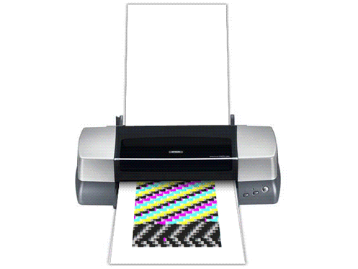
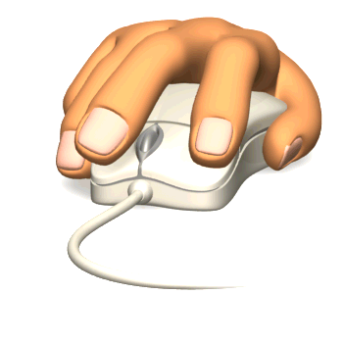
নিচের ছবিগুলি দেখি -
ছবিগুলি দেখে আমরা কি বুঝতে পারলাম ?

Slide 5
ইনপুট ও আউটপুট ডিভাইস পরিচিতি
অধ্যায় - ২য়
পাঠ - ৮ ও ৯

Slide 6
শিখনফল
এ অধ্যায় শেষে শিক্ষার্থীরা যা শিখবে –
ইনপুট ও আউটপুট ডিভাইসের নাম বলতে পারবে ।
ইনপুট ও আউটপুট ডিভাইস এর কাজ সম্পর্কে বর্ণনা করতে পারবে ।
ইনপুট ও আউটপুট ডিভাইস এর পার্থক্য নির্ণয় করে ব্যাখ্যা করতে পারবে ।

Slide 7
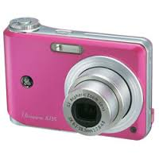
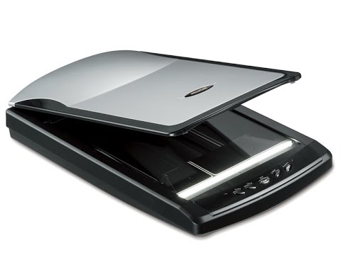
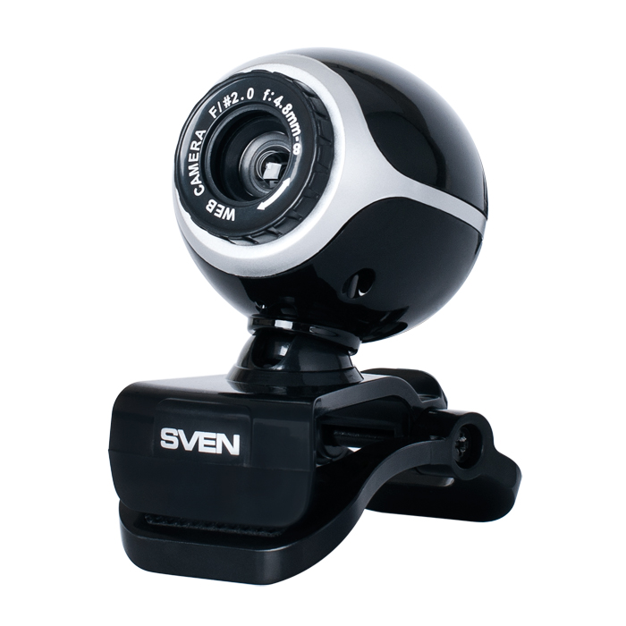
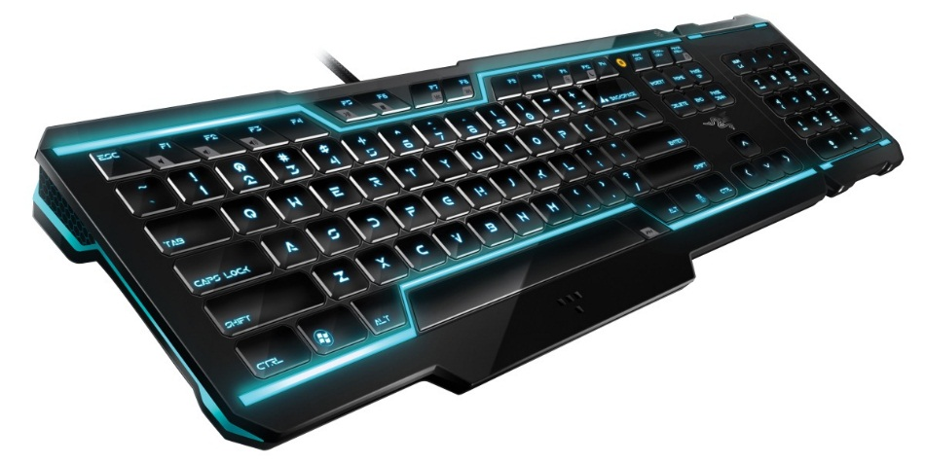
ডিজিটাল ক্যামরা
মাউস
স্ক্যানার
কী বোর্ড
ইনপুট ডিভাইস
ওয়েব ক্যাম্প

Slide 8
ইনপুট ডিভাইস কাকে বলে ?
যে ডিভাইসের মাধ্যমে কম্পিউটারে কোন তথ্য প্রবেশ করা যায়, তাকে ইনপুট ডিভাইস বলে ।
উত্তর

Slide 9
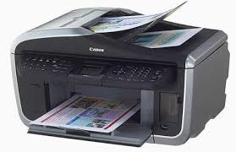
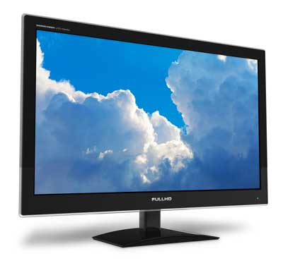
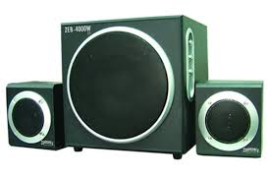
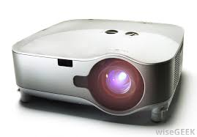
স্পীকার
মনিটর
প্রিন্টার
প্রজেক্টর
আউটপুট ডিভাইস

Slide 10
আউটপুট ডিভাইস কাকে বলে ?
যে ডিভাইসের মাধ্যমে কম্পিউটার থেকে তথ্য বের করা যায় তাকে আউটপুট ডিভাইস বলে ।
উত্তর

Slide 11
দলীয় কাজ
যে সকল ইনপুট ডিভাইসের নাম বলা হয়েছে সেগুলো ছাড়া আরো কি কি ইনপুট ডিভাইস হতে পারে লিখ ।
গোলাপ দল
যে সকল আউটপুট ডিভাইসের নাম বলা হয়েছে সেগুলো ছাড়া আরো কি কি আউটপুট ডিভাইস হতে পারে লিখ ।
জবা দল
ইনপুট ও আউটপুট ডিভাইসের মধ্যে পার্থক্যগুলো কি কি খাতায় লেখ ।
বেলি দল

Slide 12
মূল্যায়ন
দুটি ইনপুট ডিভাইসের নাম বল ।
দুটি আউটপুট ডিভাইসের নাম বল ।
ওয়েব ক্যাম্প কি ধরণের ডিভাইস ?

Slide 13
বাড়ীর কাজ
“ আই. সি. টি তে ইনপুট ও আউটপুট ডিভাইসের ব্যবহারের গুরুত্ব অপরিসীম”, তুমি তা কিভাবে মূল্যায়ন করবে ?

